Slide 1



Testing for Cypress Realworld App
QA Automation Middle Project
Abeer Altlalka
B.Sc in Software Engineering
QA Automation Developer

Slide 2
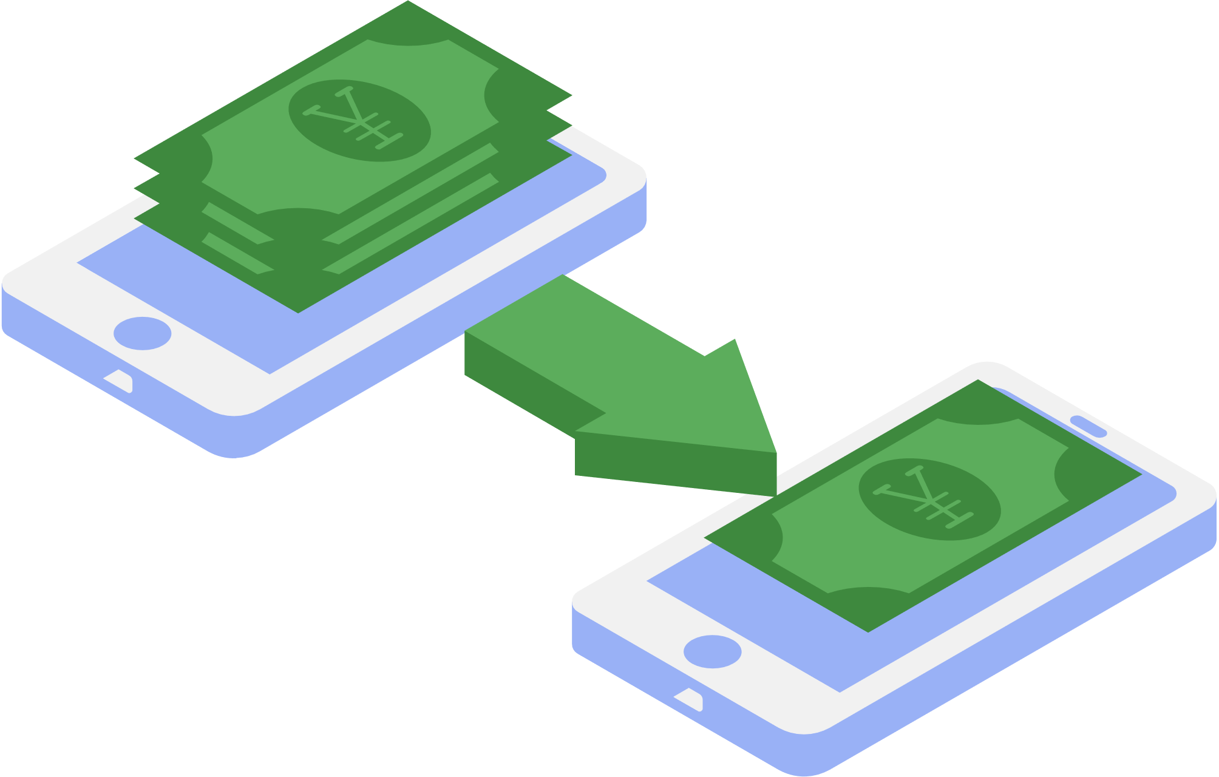
About the Website

Slide 3
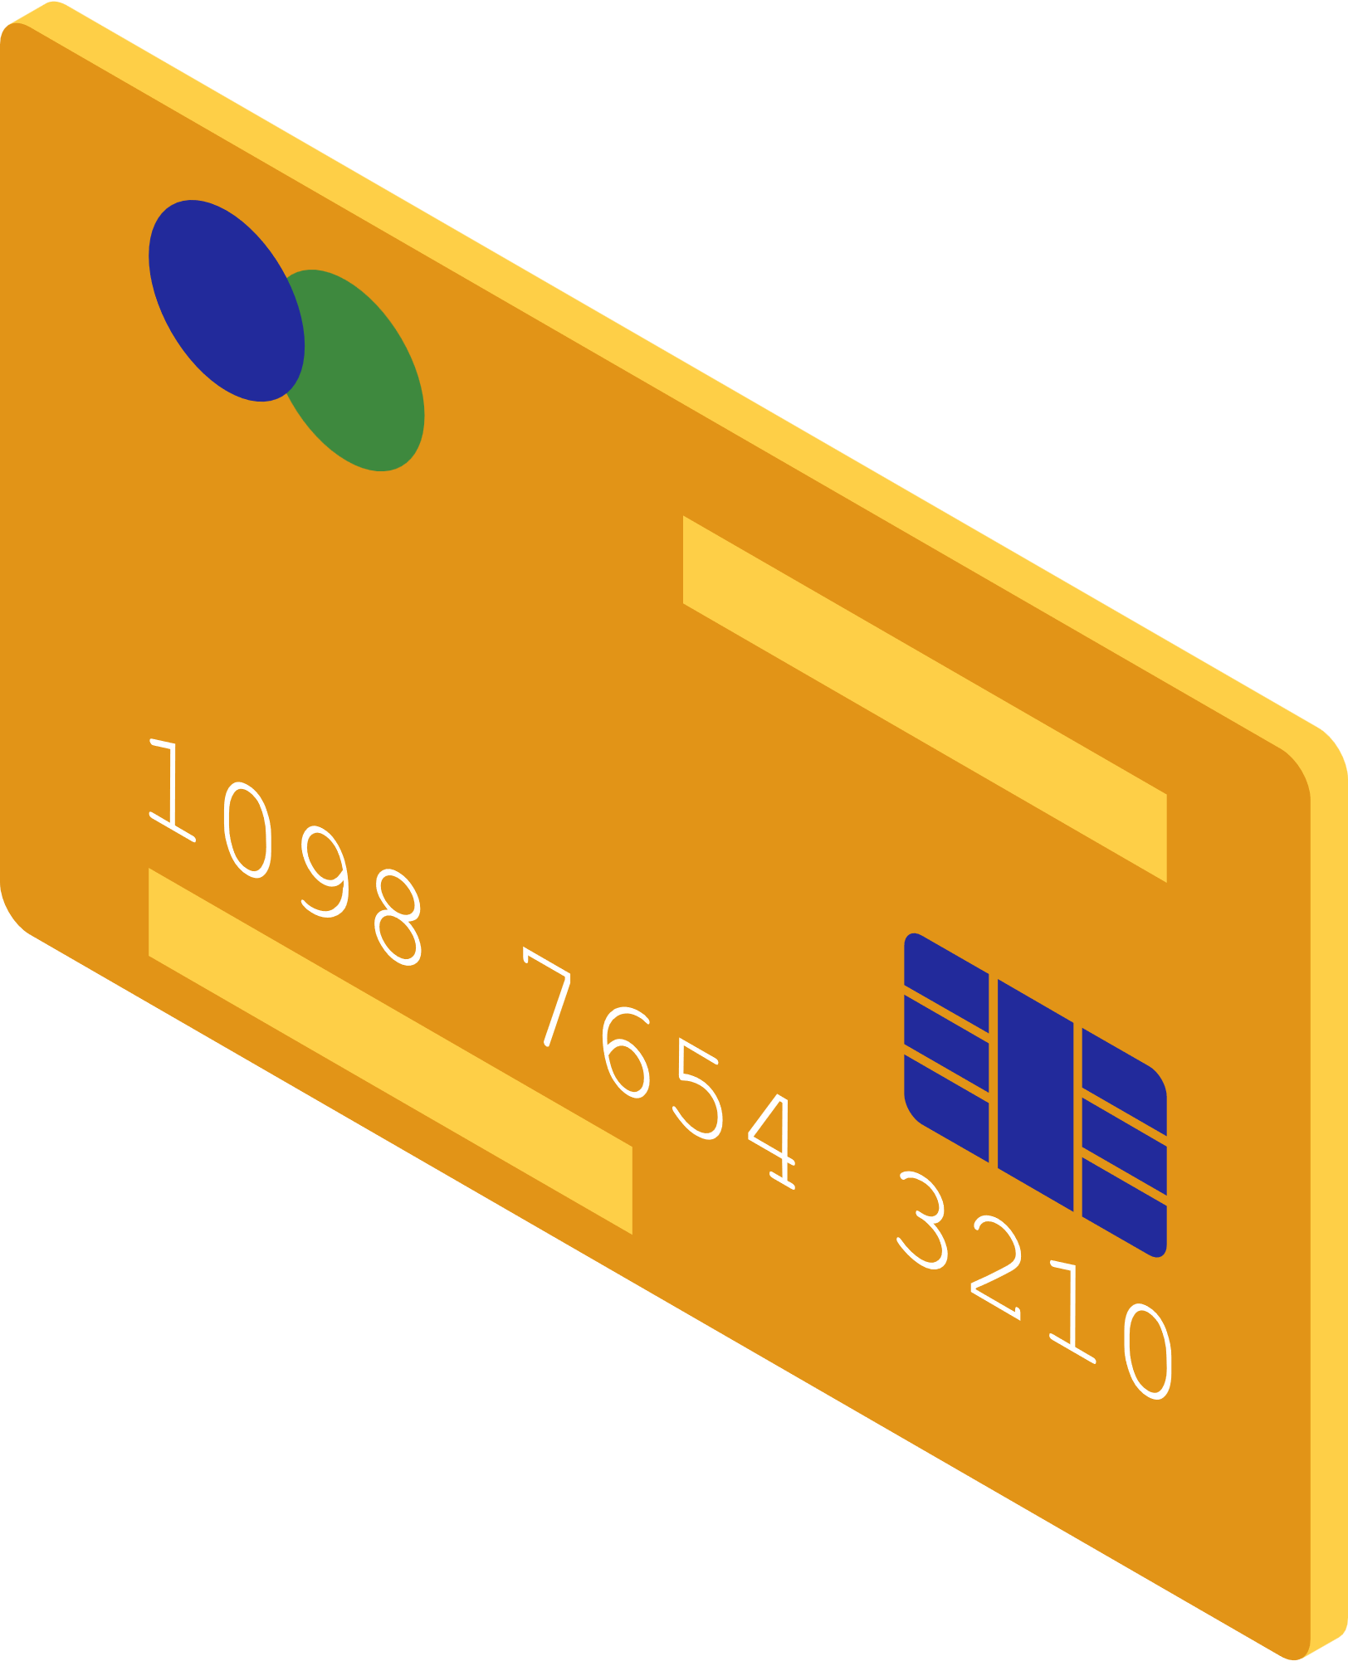
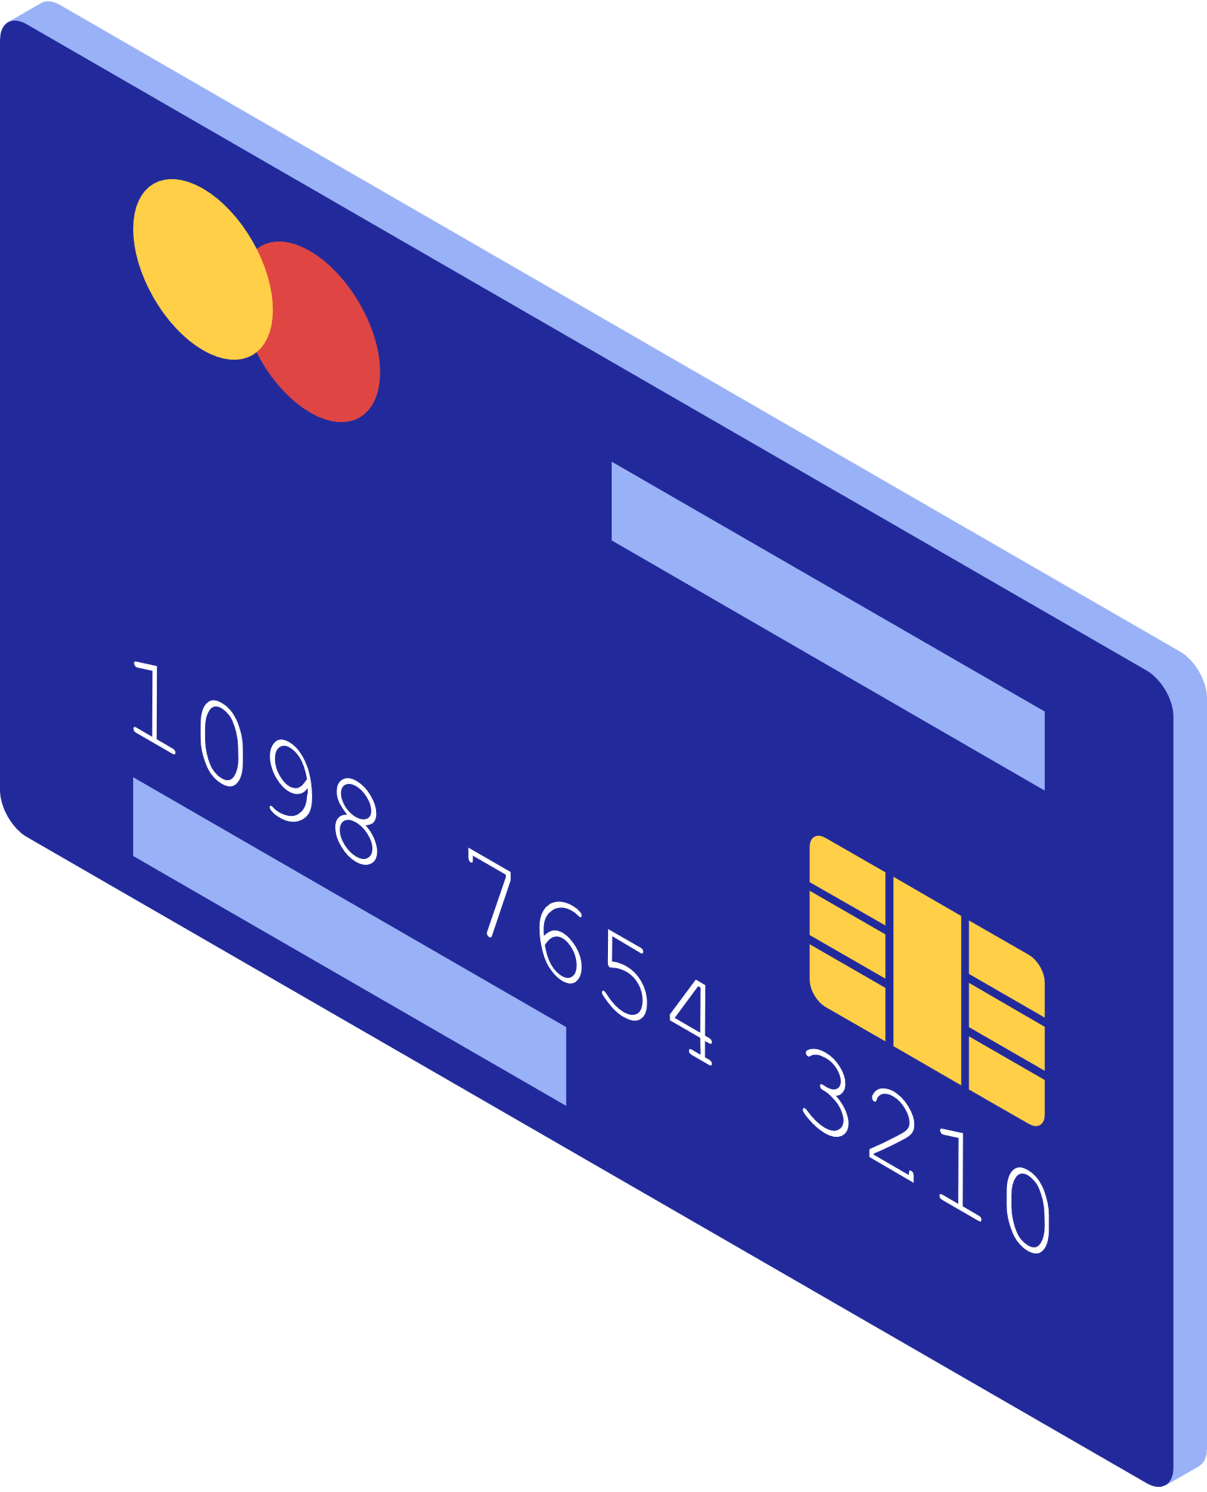
Cypress Real-World App
Full-featured web application designed for managing day-to-day financial transactions. It offers a smooth and intuitive user experience
Key Features for Users
01 | Create an Account and securely log in.
02 | Send and Receive Payments easily between users.
03 | Track Transaction History to stay on top of their finances.
04 | Manage Contacts for quick and hassle-free transfers.
Notes:
אפליקציית אינטרנט עם כל התכונות המיועדת לניהול עסקאות פיננסיות יומיומיות. הוא מציע חווית משתמש חלקה ואינטואיטיבית צור חשבון והתחבר בצורה מאובטחת.
שלח וקבל תשלומים בקלות בין משתמשים.
עקוב אחר היסטוריית עסקאות כדי להישאר בעניינים הכלכליים שלהם.
נהל אנשי קשר להעברות מהירות וללא בעיות.

Slide 4
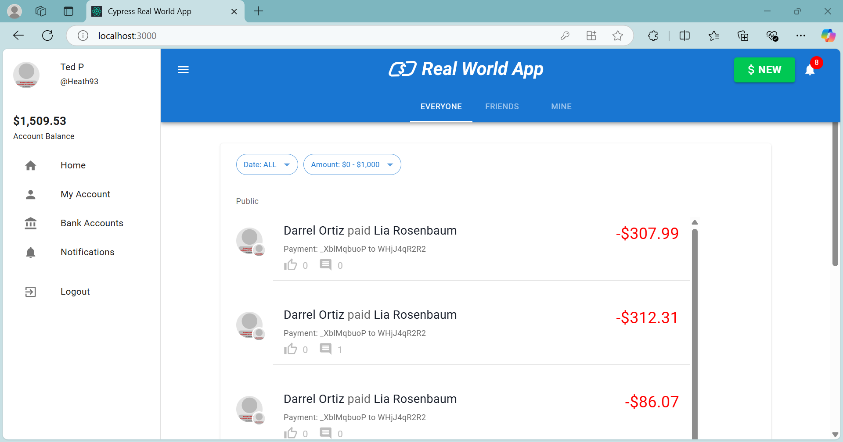
About the Website

Slide 5
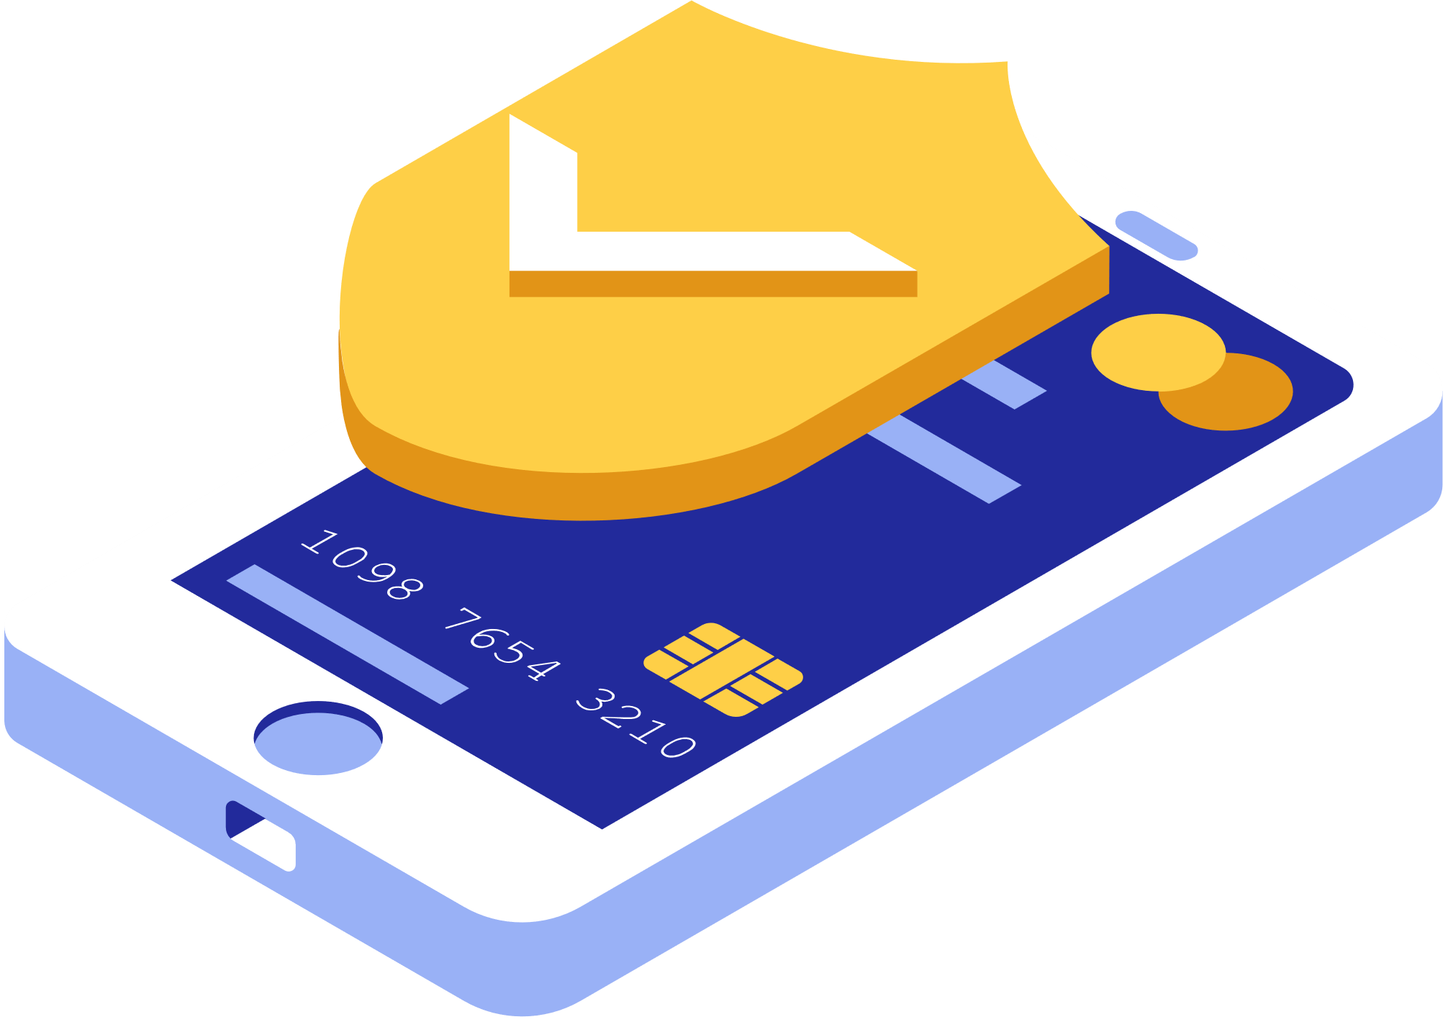
Technologies Used on the Website
Frontend | React: For building a dynamic, interactive user interface.
Frontend | TypeScript: Adds type safety to JavaScript, ensuring fewer bugs and improved development efficiency.
Backend | Express.js: A fast and lightweight web framework for handling API requests and server-side logic.
Backend | lowdb: A local JSON-based database for storing data, eliminating the need for a full-fledged database system
Additional Tools | Node.js: Powers the backend with JavaScript, enabling efficient server-side operations.
Additional Tools | Yarn: Manages dependencies and builds the project efficiently.
Notes:
React:
היא ספרייה (Library) ב-JavaScript לפיתוח ממשקי משתמש (UI) שפותחה על ידי Facebook. React מאפשרת ליצור רכיבים (Components) שניתנים לשימוש חוזר, לניהול דינמי של נתונים בממשק בצורה יעילה ומהירה, ולבנייה של אפליקציות אינטראקטיביות.
מה זה Type Safety?
Type Safety היא היכולת של השפה לבדוק מראש (בזמן קומפילציה) האם הקוד משתמש בסוגי הנתונים בצורה נכונה. למשל:
מונעת חישוב מתמטי על מחרוזת.
מזהה ניסיונות לגשת למתודות או מאפיינים שאינם קיימים על אובייקט.
Express.js הוא פריימוורק עבור Node.js שמטרתו להקל על יצירת אפליקציות ווב ו-API בצורה מהירה וקלילה. Express מספק מגוון כלים ותכנים לעבודה עם בקשות HTTP, ניהול מסלולים (routes), וטיפול בתגובות מהשרת. Express.js הוא מסגרת (framework) פופולרית לפיתוח אפליקציות ווב ו-APIs בצד השרת ב-Node.js. Express מספקת כלים פשוטים ויעילים לבניית שרתים, ניהול בקשות HTTP, ויצירת רוטים (routes).
Lowdb היא פתרון מעולה לפרויקטים קטנים או עבור אפליקציות שדורשות אחסון נתונים בצורה פשוטה ומהירה, ללא הצורך במערכת מסד נתונים מלאה. המאפשרת לאחסן נתונים בקובץ JSON ללא הצורך בהתקנה או ניהול של מערכת מסד נתונים מלאה
Node.js מאפשרת להריץ JavaScript בצד השרת ומספקת ביצועים מהירים ויכולת עבודה עם הרבה בקשות במקביל בצורה יעילה. היא פופולרית בקרב מפתחי JavaScript ומאפשרת פיתוח אפליקציות ווב בסטאק אחד.
\Yarn היא מערכת לניהול חבילות ותלויות עבור פרויקטים ב-JavaScript. היא נוצרה על ידי פייסבוק ומיועדת להיות תחליף ל-NPM (Node Package Manager), עם שיפורים ביעילות וביצועים.
ניהול חבילות הוא תהליך שמנהל את החבילות (ספריות, כלים וכו') שבהן משתמשים בפרויקט, ומבטיח שהן מעודכנות ונמצאות בגרסה הנכונה.

Slide 6
Project Overview
User Authentication: Verifying secure login and account access.
Transaction Functionality: Ensuring smooth creation, sending, and tracking of payments.
Cross-Browser Compatibility: Testing consistent performance across Chrome and Edge.
Notifications: Ensuring timely and accurate user alerts for key events.
Notes:
אימות משתמש: אימות כניסה מאובטחת וגישה לחשבון.
פונקציונליות עסקה: הבטחת יצירה, שליחה ומעקב חלקים של תשלומים.
תאימות בין דפדפנים: בדיקת ביצועים עקביים ב-Chrome וב-
Edge.התראות: הבטחת התראות משתמש בזמן ומדויק עבור אירועים מרכזיים.

Slide 7
Functional
Tests
Non-Functional
Tests
Login Functionality
Transaction Management
Notifications
Form Validations
Cross-Browser Compatibility
Performance Testing
UI/UX Consistency
Notes:
בדיקות פונקציונאליות בודקות אם המערכת פועלת כפי שהיא אמורה לפעול, בעוד
בדיקות לא פונקציונאליות בודקות את הביצועים, חווית המשתמש או עמידות המערכת בתנאים שונים.
מעבר בין דפים יכול להיחשב כבדיקה של Performance Testing, במיוחד אם מדובר בזמני טעינה של הדפים או ביכולת המערכת להתמודד עם העומס בזמן המעבר.
כאשר אתה בודק את המהירות שבה הדפים נטענים ומעברים בין דפים שונים בתוך האפליקציה, אתה בודק את ביצועי המערכת. הבדיקות יכולות לכלול:
UI/UX: THE COLORS OF THE AMOUNTS

Slide 8
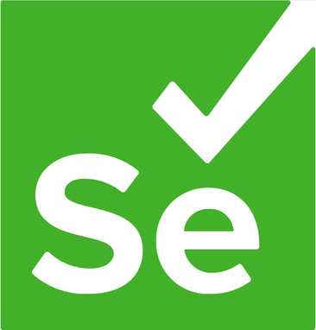

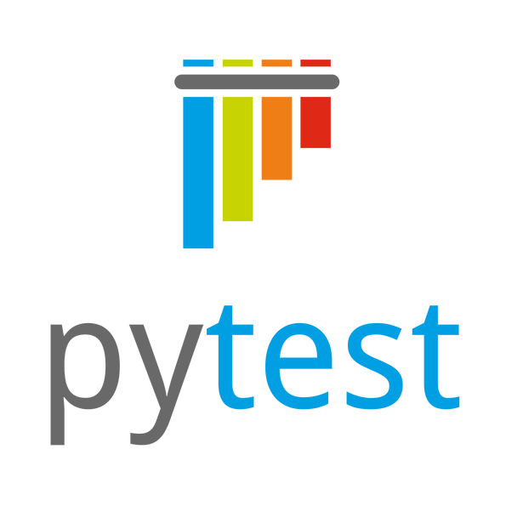


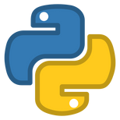
Object-Oriented Programming
Development Tools
VS Code: Used as the main code editor for writing, debugging, and testing the scripts. GitHub: For version control and collaboration, allowing seamless management and sharing of code.
Testing Tools
Selenium IDE: Used for recording initial test flows and understanding application behavior before coding the tests. Selenium WebDriver: Automates the browser interactions for robust and repeatable testing. Pytest: A framework for writing simple and scalable test cases. Pytest HTML: Generates detailed test reports for analysis.
Technologies Used
Notes:
Selenium WebDriver: כלי המאפשר אוטומציה של אינטראקציות עם דפדפנים, כלומר, מאפשר להריץ בדיקות אוטומטיות על אתרים ודפים אינטרנטיים, כולל שליחה ולחיצה על כפתורים, ניווט בין דפים ועוד.
Selenium IDE: תוסף לדפדפן שמקליט את פעולות המשתמש באתר ומייצר את הבדיקות באופן אוטומטי. זה טוב לתחילת תהליך הבדיקה ולהבנה של ההתנהגות של האפליקציה.
Pytest: מסגרת לביצוע בדיקות ב-Python. מאפשרת לכתוב ולהריץ בדיקות בצורה מסודרת ונוחה, עם תמיכה באפשרויות רבות כמו בדיקות יומיומיות, אינטגרציה, וריצה מקבילה.
Pytest HTML: תוסף ל-Pytest שמייצר דוחות מפורטים על תוצאות הבדיקות, כולל מידע על הצלחה/כישלון, זמן הריצה, ודיווחים מפורטים שמסייעים בניתוח תוצאות הבדיקות.

Slide 9
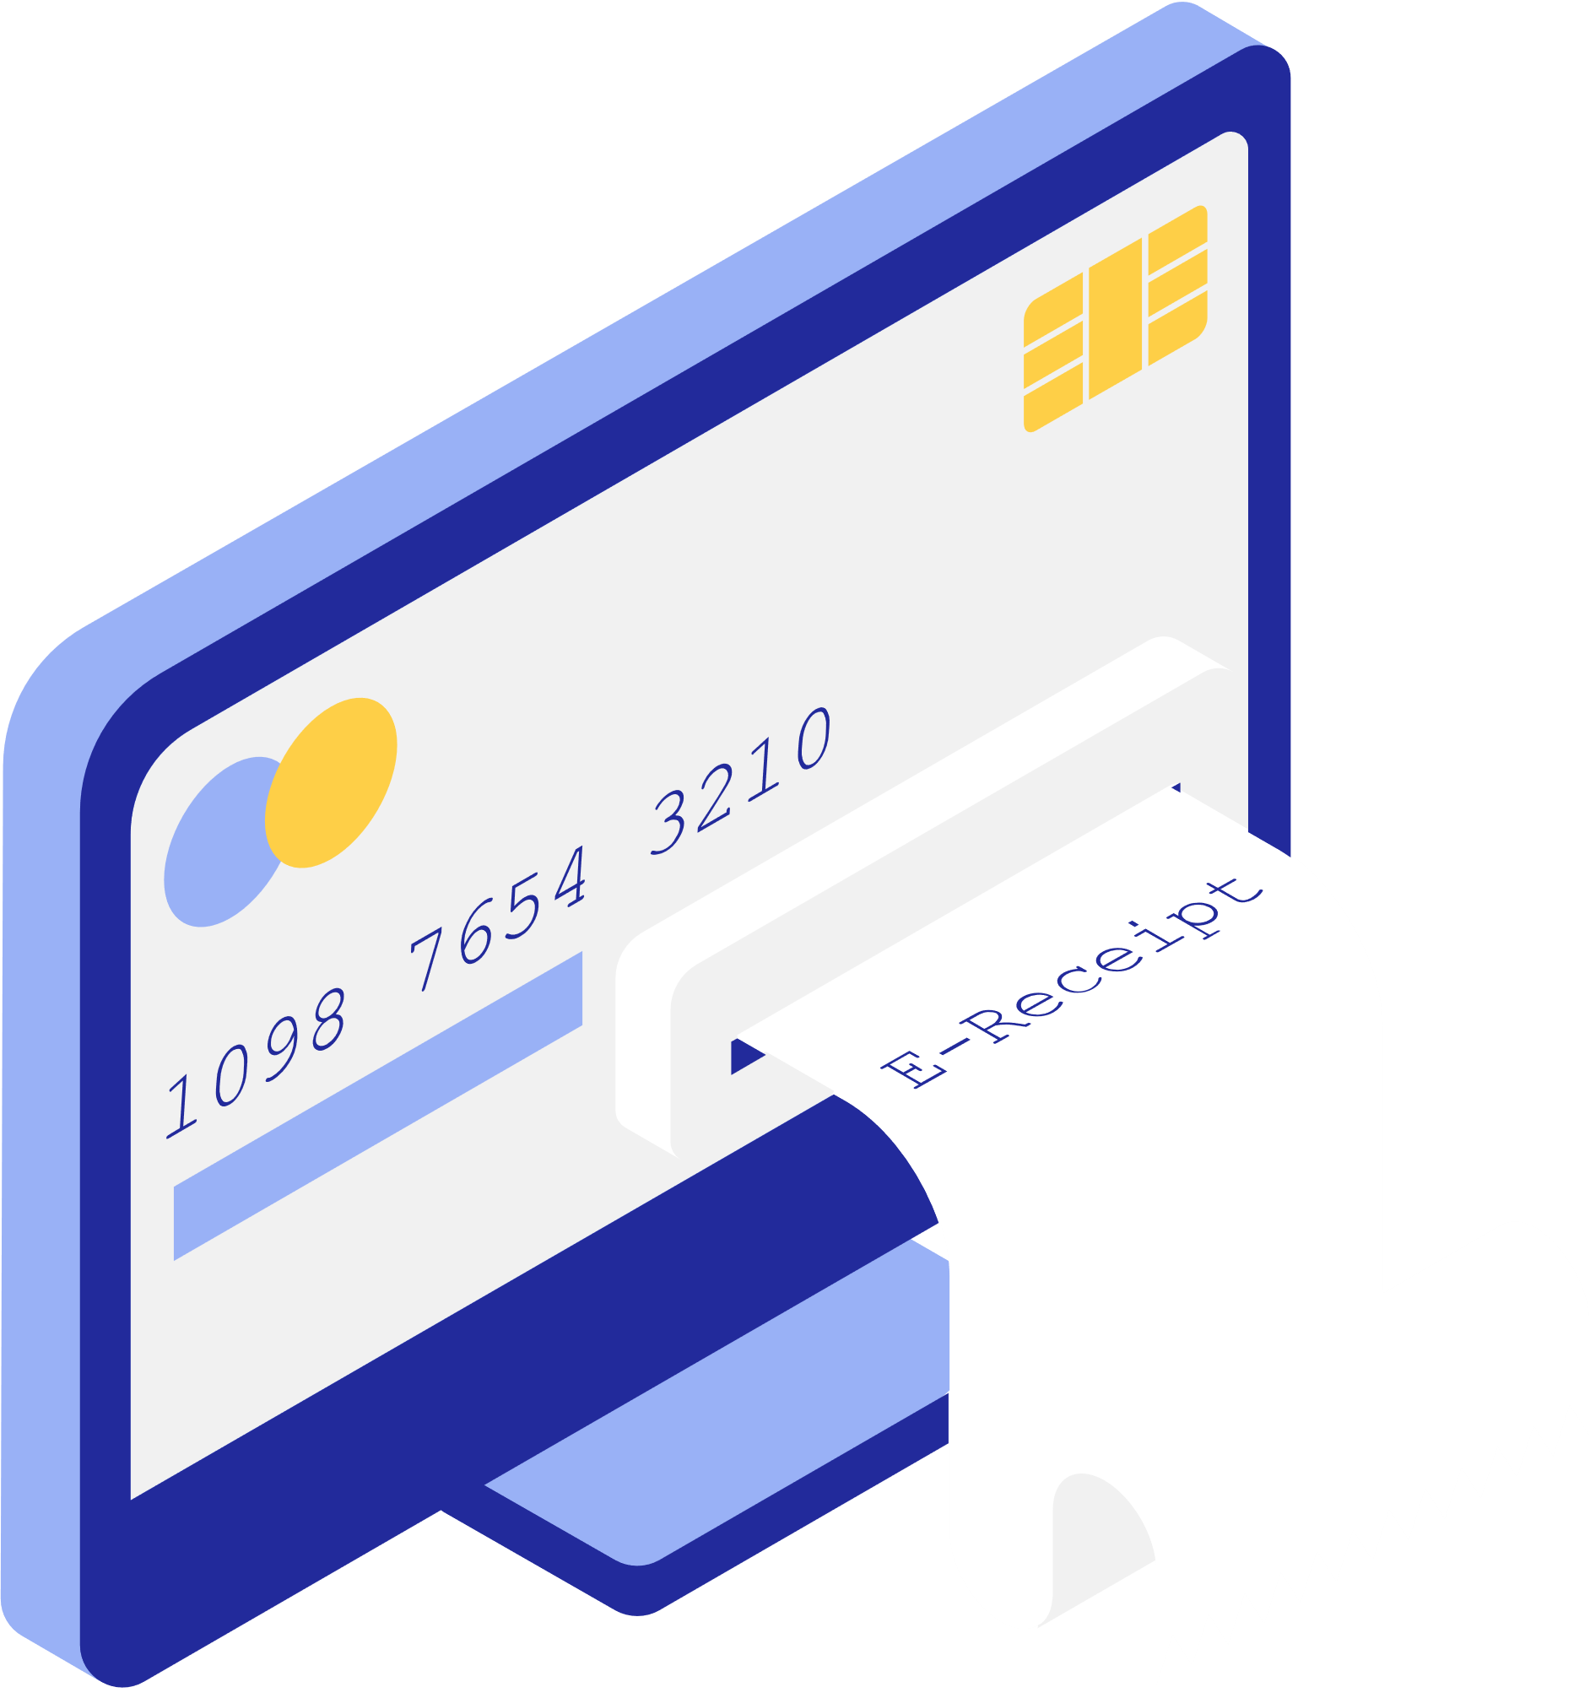
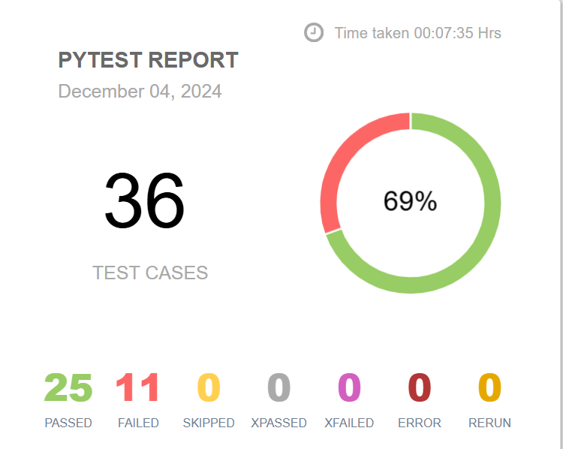
Test Results

Slide 10
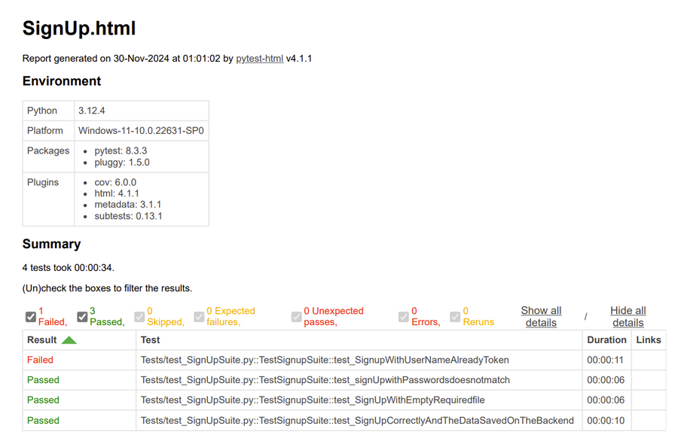
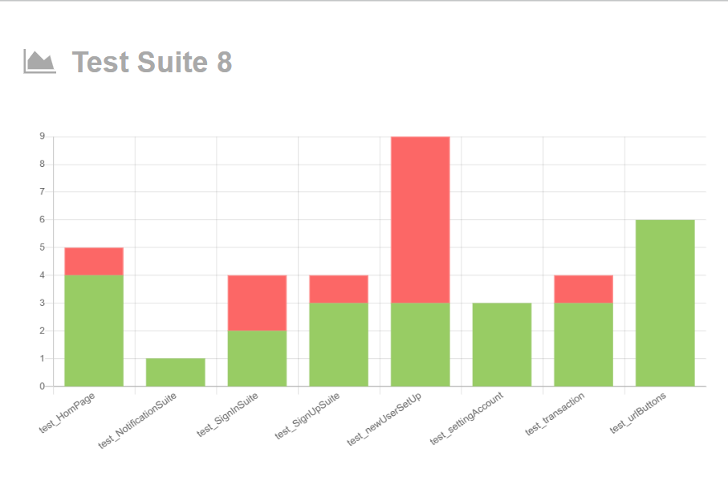
Test Results

Slide 11

DEMO
Q & A

